Slide 1
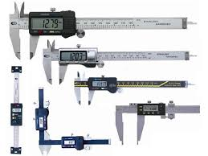
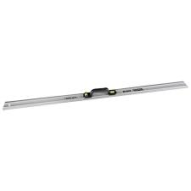
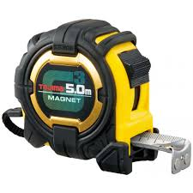
Інструменти для вимірювання та розмітки використовуються в різних галузях, від будівництва і ремонту до інженерії та креслення. Ось основні класифікації та параметри цих інструментів:
1. Лінійні інструменти
Вимірюють відстань або довжину.
Інструменти:
Рулетка — стандартний вимірювальний інструмент.
Лінійка — для вимірювання невеликих відстаней.
Штангенциркуль — інструмент для точного вимірювання.

Slide 2
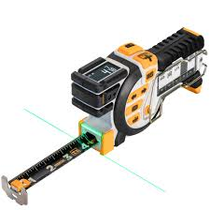
Будівельна рулетка — це інструмент для вимірювання довжини, який широко використовується у будівництві, ремонті та інших галузях. Ось основні характеристики, які слід враховувати при виборі будівельної рулетки:
1. Довжина рулетки
Звичайні розміри: Найпоширеніші рулетки мають довжину від 2 до 10 метрів для дрібних робіт та від 20 до 50 метрів для великих будівельних проєктів.
Професійні рулетки можуть мати довжину до 100 метрів і більше.
2. Ширина полотна
Вимірювальна стрічка (полотно) може бути різної ширини, від 10 мм до 25 мм. Ширше полотно зазвичай забезпечує більшу стійкість і легше читається.
3. Матеріал полотна
Сталь: Найбільш поширений матеріал, міцний та стійкий до зношування.
Нейлонове покриття: Для підвищення зносостійкості та захисту від корозії, часто рулетки покривають нейлоном.
Фіберглас: Легший матеріал, не проводить електрику, стійкий до вологи.
4. Точність
Більшість рулеток класифікуються за стандартами точності, такими як клас точності I, II або III:
  Клас I: Найвищий рівень точності.
  Клас II: Стандартний рівень для більшості будівельних робіт.
  Клас III: Менш точний, використовується для менш вимогливих робіт.

Slide 3
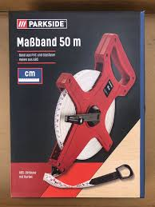
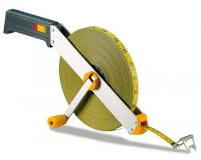
5. Механізм фіксації
Рулетка має кнопку або механізм блокування, який дозволяє зафіксувати стрічку на потрібній довжині.
6. Корпус
Матеріал: Корпус рулетки може бути виготовлений з пластику, гуми або металу.
Форма та ергономіка: Залежить від зручності користування. Більш професійні рулетки мають ергономічні ручки для зручного тримання.
7. Автоматичне втягування
У багатьох рулеток є пружинний механізм, який автоматично втягує стрічку назад у корпус.
8. Додаткові функції
Магнітний наконечник: Допомагає прикріпляти рулетку до металевих поверхонь для зручного вимірювання.
Гачки для фіксації на об’єкті.
Водонепроникність: Для роботи в умовах підвищеної вологості.
9. Одиниці вимірювання
Метрична система (метри, сантиметри) або імперська (дюйми, фути) залежно від країни та специфікації.
Ці характеристики допоможуть підібрати правильну рулетку в залежності від конкретних потреб і умов роботи.

Slide 4
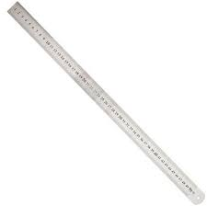
Будівельна лінійка — це простий і надійний інструмент для вимірювання довжини та перевірки рівності поверхонь. Основні характеристики будівельних лінійок:
1. Довжина
Звичайні розміри: Лінійки для будівельних робіт зазвичай мають довжину від 0,5 до 3 метрів. Найпопулярніші варіанти — це лінійки довжиною 1 метр, 1,5 метра та 2 метри.
2. Матеріал
Алюміній: Найбільш поширений матеріал для будівельних лінійок. Він легкий, міцний, стійкий до корозії та зберігає точність вимірювань.
Дерево: Використовується рідше, але зустрічається у бюджетних варіантах. Менш стійке до зносу та вологи.
Сталь: Надійні та міцні лінійки, однак важчі та більш схильні до корозії.
3. Точність
Лінійка повинна мати чіткі розмітки з високою точністю. Точність вимірювання може варіюватися, залежно від якості виробу та призначення.
4. Тип нанесених розміток
Метрична система (метри, сантиметри, міліметри) — найпоширеніша в Україні та багатьох інших країнах.
Імперська система (дюйми, фути) — використовується в країнах, де прийнята така система вимірювання.
Іноді лінійки мають двосторонню шкалу з обома системами вимірювання.

Slide 5
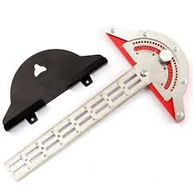
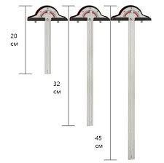
5. Товщина та профіль
Лінійки можуть бути товстими або тонкими, залежно від їх призначення.
Профіль: Лінійки з алюмінію часто мають профільовану форму для додаткової жорсткості та зручності у використанні. Це може бути форма "Т" або "Г", що забезпечує лінійці стійкість і полегшує роботу.
6. Використання для рівняння
Деякі будівельні лінійки також виконують роль правил, тобто інструментів для вирівнювання поверхонь або нанесення штукатурки.
Правило з рівнем: Може містити вбудований бульбашковий рівень для перевірки горизонтальності або вертикальності ліній.
7. Стійкість до зовнішніх умов
Алюмінієві або сталеві лінійки стійкі до вологи, але для тривалого використання на відкритому повітрі варто звернути увагу на додаткові захисні покриття.

Slide 6
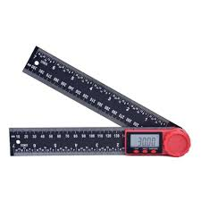
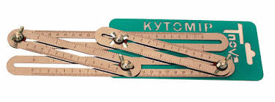
8. Гравірування або друк
Розмітка на лінійці може бути нанесена шляхом друку або гравіювання:
  Гравіювання: Забезпечує більш тривалу експлуатацію, оскільки розмітка не стирається з часом.
  Друкована шкала: Може з часом стертися, особливо при інтенсивному використанні.
9. Антиковзка поверхня
Деякі моделі мають прогумовані або текстуровані вставки для кращого контролю під час роботи.
10. Додаткові можливості
Будівельні лінійки можуть мати отвори для кріплення або фіксації на робочих поверхнях.
Транспортири: Деякі лінійки можуть мати вбудовані кути для вимірювання нахилів.
Ці характеристики дозволяють обрати будівельну лінійку відповідно до вимог конкретного проекту та умов роботи.

Slide 7
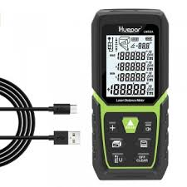
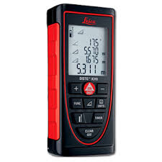
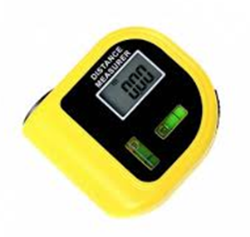
Лазерна рулетка (лазерний далекомір) — це сучасний інструмент для вимірювання відстаней за допомогою лазерного променя. Вона широко використовується в будівництві, інженерних роботах, дизайні приміщень та інших сферах. Ось основні характеристики лазерної рулетки:
1. Діапазон вимірювань
Стандартний діапазон: Лазерні рулетки можуть вимірювати відстані від кількох сантиметрів до 40–80 метрів.
Професійні моделі: Мають діапазон до 150–250 метрів і більше.
2. Точність
Зазвичай: Точність вимірювання становить від ±1 мм до ±2 мм залежно від моделі.
Професійні моделі можуть забезпечувати ще вищу точність, до ±0,5 мм.

Slide 8
3. Тип лазера
Клас лазера: Більшість лазерних рулеток використовують лазери класу 2, які є безпечними для очей за нормальних умов використання.
Колір лазера: Найчастіше використовується червоний лазер, але деякі моделі мають зелений лазер, який краще видно при яскравому освітленні або на великих відстанях.
4. Одиниці вимірювання
Лазерні рулетки можуть перемикатися між різними одиницями вимірювання: метри, фути, дюйми, що зручно для роботи в міжнародних проєктах.
5. Функції вимірювання
Одноразове вимірювання відстані: Звичайний режим, в якому рулетка вимірює пряму відстань від рулетки до об'єкта.
Неперервне вимірювання: Вимірювання відстані в режимі реального часу при русі лазера, зручно для пошуку мінімальної або максимальної відстані.
Вимірювання площі та об'єму: Лазерні рулетки можуть автоматично обчислювати площу приміщення або об'єм, вимірюючи довжину, ширину та висоту.
Піфагорові вимірювання: Для непрямих вимірювань висоти або довжини, коли немає можливості зробити пряме вимірювання.
Трекінг висоти: Функція для вимірювання висоти без прямого доступу до верхньої точки.

Slide 9
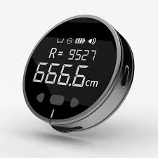
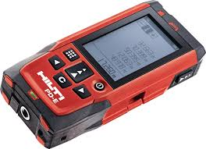
6. Тип дисплея
LCD-дисплей: Більшість лазерних рулеток оснащені чітким рідкокристалічним дисплеєм з підсвічуванням для роботи в темних умовах.
Мультирядкові дисплеї: Деякі моделі мають дисплеї з кількома рядками для відображення кількох результатів вимірювання одночасно.
7. Пам'ять
Запам'ятовування результатів: Лазерні рулетки можуть зберігати в пам'яті кілька останніх вимірювань (зазвичай від 10 до 30).
8. Захист від зовнішніх умов
Клас захисту IP: Рулетки часто мають захист від пилу та вологи, зазвичай IP54 або IP65, що робить їх придатними для використання на будівельних майданчиках.
Ударостійкість: Деякі моделі мають посилений корпус для захисту від ударів та падінь.

Slide 10
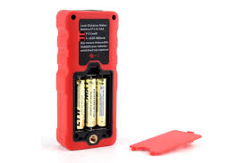
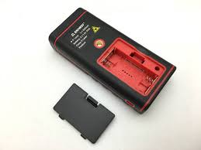
9. Живлення
Батарейки: Більшість моделей працюють від стандартних батарейок типу ААА або АА. Зазвичай заряду вистачає на кілька тисяч вимірювань.
Акумулятор: Деякі професійні моделі мають вбудовані акумулятори, які можна заряджати через USB.
10. Розмір і вага
Лазерні рулетки зазвичай компактні, легкі (100-200 грамів), що робить їх зручними для транспортування і роботи в полі чи на висоті.
11. Додаткові функції
Bluetooth: Деякі моделі підтримують передачу даних через Bluetooth на смартфон або планшет для синхронізації з будівельними програмами чи програмами для креслень.
Вбудований нахиломір: Для вимірювання кутів нахилу, що зручно при вимірюванні похилих конструкцій або при роботі з нерівними поверхнями.
Датчик освітленості: Дозволяє автоматично підлаштовувати яскравість дисплея в залежності від умов освітлення.

Slide 11
11. Додаткові аксесуари
Штатив: Для точніших вимірювань на великих відстанях або при вимірюванні під кутом можна використовувати штатив.
Чохол: Для захисту рулетки від механічних пошкоджень під час транспортування.
Застосування в будівництві:
Вимірювання площ приміщень, відстаней між конструкціями, висот стель та інших елементів.
Використання для контролю під час монтажу стін, перегородок, вікон, дверей та інших будівельних робіт.
Зручність при роботі в важкодоступних місцях, де використання звичайних вимірювальних інструментів (рулетка, лінійка) обмежене.
Лазерні рулетки значно спрощують та пришвидшують процес вимірювання у будівництві, забезпечуючи високу точність та зручність використання.

Slide 12
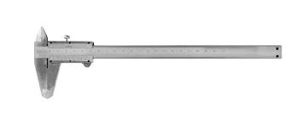
Штангенциркуль — це точний вимірювальний інструмент, який використовується для визначення внутрішніх, зовнішніх розмірів та глибини. Хоча штангенциркуль більш відомий у машинобудуванні та металообробці, його також застосовують у будівництві для точного вимірювання деталей, таких як металеві конструкції, труби, фурнітура, кріплення тощо. Ось основні характеристики штангенциркуля, які важливі для будівельних робіт:
1. Типи штангенциркулів
Механічний (ноніусний): Оснащений шкалою та ноніусом (додаткова шкала для підвищення точності), вимірювання проводяться вручну.
Цифровий: Має дисплей, що показує результат вимірювань в реальному часі, зручний для швидких та точних вимірювань.
Цифровий з функцією пам'яті: Дозволяє зберігати вимірювання, що зручно для порівняння кількох результатів.

Slide 13
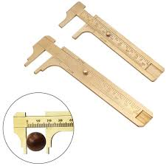
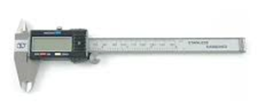
2. Діапазон вимірювань
Звичайний діапазон: Стандартні штангенциркулі мають діапазон вимірювання від 0 до 150 мм.
Інші варіанти: Є штангенциркулі з великим діапазоном — до 200, 300 мм або навіть більше для великих об'єктів.
3. Точність
Механічний штангенциркуль: Точність зазвичай становить 0,1 мм або 0,05 мм залежно від шкали ноніуса.
Цифровий штангенциркуль: Точність становить 0,01 мм, що робить його дуже зручним для високоточного вимірювання.
4. Матеріал
Нержавіюча сталь: Найпоширеніший матеріал для штангенциркулів. Він міцний, стійкий до корозії та зносу.
Леговані сталі: Деякі професійні інструменти можуть бути виготовлені з легованих сталей для підвищеної зносостійкості.

Slide 14
5. Типи вимірювань
Зовнішні вимірювання: За допомогою великих губок вимірюються зовнішні розміри об'єктів, таких як діаметр труб, товщина деталей тощо.
Внутрішні вимірювання: Малими губками вимірюються внутрішні розміри об'єктів (наприклад, діаметр отворів).
Глибина: За допомогою глибиноміра вимірюється глибина отворів, пазів та інших елементів.
6. Одиниці вимірювання
Більшість сучасних штангенциркулів можуть працювати як у метричній (міліметри), так і в імперській системі (дюйми), що зручно при роботі з різними стандартами.
7. Шкала ноніуса
Ноніусна шкала забезпечує додаткову точність у вимірюваннях, дозволяючи розрізняти частки міліметра.

Slide 15
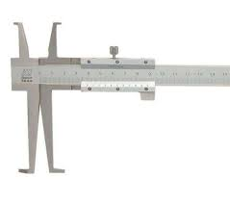
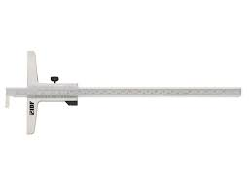
8. Цифрові функції
У цифрових штангенциркулів є функція автоматичного вимкнення для збереження заряду.
Деякі моделі можуть підключатися до комп'ютера для передачі даних.
9. Захист від пилу та вологи
Деякі моделі мають клас захисту IP54 або IP67, що забезпечує стійкість до пилу та вологи, роблячи їх придатними для використання в суворих умовах будівництва.
10. Додаткові можливості
Блокування гвинтом: Для фіксації вимірювань, щоб можна було легко перенести розмір або зробити позначки.
Функція обнулення: Дозволяє встановити нуль в будь-якій позиції для зручності порівняння кількох вимірювань.

Slide 16
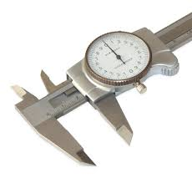
11. Ергономіка
Штангенциркулі мають ергономічні ручки та гладкі рухомі частини для комфортного використання та точних вимірювань.
Застосування в будівництві:
Вимірювання діаметрів труб, арматури, металевих та пластикових профілів.
Точне вимірювання деталей для монтажу.
Контроль глибини та діаметрів отворів при монтажі кріплень.
Використання для перевірки та контролю розмірів малих конструкцій.
Штангенциркулі є незамінними для точних вимірювань у будівництві, особливо при роботі з металевими та складними елементами.

Slide 17
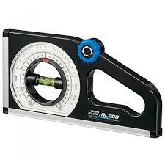
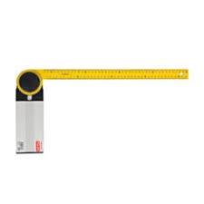
2. Кути і нахили
Для вимірювання або встановлення кутів.
Інструменти:
Кутомір — інструмент для вимірювання кутів.
Кутник — використовується для перевірки прямих кутів.
Гоніометр — інструмент для вимірювання кутів нахилу.

Slide 18
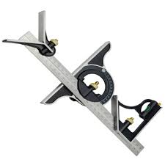
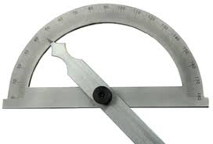
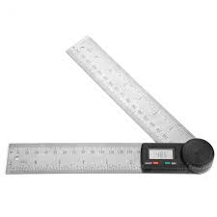
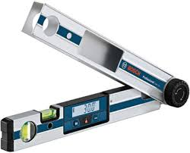
Кутоміри, що використовуються в будівництві, класифікуються за типами та параметрами, які визначають їх точність і функціональність. Ось основні типи та параметри кутомірів:
1. Класифікація кутомірів
1.1. За типом вимірювань
Механічні кутоміри: використовують механічні засоби для вимірювання кутів. Це можуть бути прості інструменти, як транспортири або гоніометри.
Електронні (цифрові) кутоміри: використовують електронні датчики для визначення кутів і відображають результати на цифровому дисплеї.
Оптичні кутоміри (теодоліти): застосовуються для вимірювання кутів під час геодезичних робіт, дозволяють вимірювати горизонтальні та вертикальні кути з високою точністю.

Slide 19
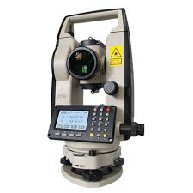
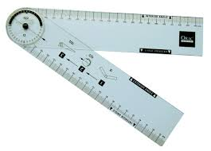
1.2. За призначенням
Геодезичні кутоміри (теодоліти): використовуються для точних вимірювань у будівельній геодезії, монтажі споруд.
Кутоміри для монтажних робіт: використовуються для монтажу конструкцій, встановлення вікон, дверей, перевірки рівня і вертикальності.
Кутоміри для внутрішніх робіт: застосовуються для вимірювання і контролю кутів у приміщеннях (наприклад, кутів між стінами).

Slide 20
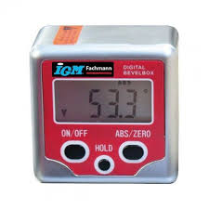
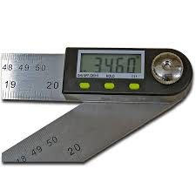
2. Основні параметри кутомірів
2.1. Точність
Вимірюється в градусах або мінутах (наприклад, 0,1° або 0,01°). Чим менша похибка, тим точнішим є прилад.
2.2. Діапазон вимірювань
Стандартні кутоміри можуть вимірювати кути від 0° до 360° або тільки в межах 0°-180°.
2.3. Роздільна здатність (для цифрових кутомірів)
Це мінімальний крок, на який прилад може виміряти кут (наприклад, 0,1°).
2.4. Тип живлення (для електронних кутомірів)
Залежить від джерела живлення: акумулятори, батарейки або зарядка від мережі.
2.5. Матеріал
Кутоміри можуть бути виготовлені з металу (для підвищеної точності і довговічності) або пластику (легші і дешевші моделі).
2.6. Додаткові функції
Для цифрових моделей можуть бути передбачені функції автоматичного збереження даних, підсвічування дисплея, зв'язку з іншими пристроями (наприклад, через Bluetooth).

Slide 21
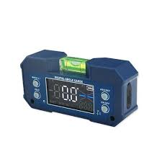
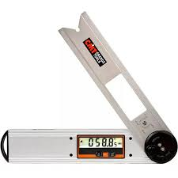
3. Приклади застосування
Монтаж конструкцій: кутоміри використовуються для перевірки правильності монтажу та встановлення деталей під правильним кутом.
Контроль рівності: інструмент застосовують для перевірки рівності і вертикальності будівельних елементів.
Геодезичні роботи: у складних будівельних проектах для точних вимірювань кутів між опорними точками на місцевості.
Таким чином, вибір кутоміра в будівництві залежить від його типу, точності, можливостей та вимог конкретного завдання.

Slide 22
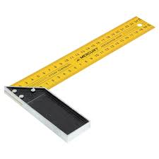
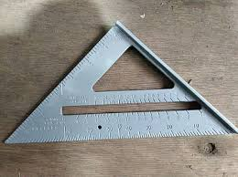
Кутник будівельний – це інструмент, який використовується в будівництві та ремонті для вимірювання та перевірки кутів. Ось основні характеристики будівельних кутників:
Матеріал: Зазвичай виготовляється з металу (сталеві або алюмінієві) або пластику. Металеві кутники є більш довговічними і точними.
Розмір: Доступні в різних розмірах, наприклад, 30 см, 60 см, 90 см. Вибір залежить від типу робіт.
Типи:
  Прямокутний кутник: Використовується для перевірки прямих кутів (90°).
  Трикутний кутник: Може мати кути 30°, 60° і 90°, використовується для різання під певними кутами.
  Кутник для плитки: Зазвичай має довгі стінки для роботи з плиткою.
Точність: Якісні кутники мають високий рівень точності, що важливо для виконання будівельних робіт.
Додаткові функції: Деякі кутники можуть мати мірні шкали, магніти для фіксації, або бути з комірками для кращого захоплення.
Вага: Вага кутника може варіюватися, залежно від матеріалу та розміру, але важливо, щоб він був достатньо легким для зручності використання.
Вибір кутника залежить від специфіки робіт, які ви плануєте виконати.

Slide 23
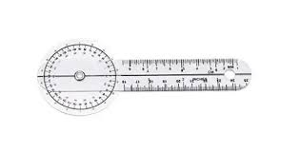
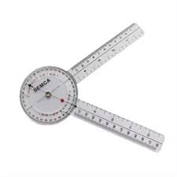
Гоніометр будівельний — це вимірювальний інструмент, призначений для визначення кутів нахилу або кутів між різними елементами будівельних конструкцій. Він широко застосовується в будівництві, архітектурі та ремонтних роботах. Ось основні характеристики гоніометрів:
Матеріал корпусу:
  Виготовляється з металу (алюміній, сталь) або міцного пластику для забезпечення довговічності та точності.
Точність вимірювання:
  Більшість гоніометрів мають точність вимірювання в межах 0,1°–0,5°, що дозволяє точно визначати кути.
Діапазон вимірювання:
  Стандартні гоніометри мають діапазон вимірювання від 0° до 180° або 360°, залежно від моделі.

Slide 24
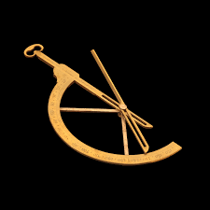
Типи гоніометрів:
  Механічні гоніометри: класичні моделі з шкалою та стрілкою.
  Електронні гоніометри: сучасні моделі з цифровим дисплеєм, що забезпечують високу точність і зручність зчитування даних.
Довжина інструменту:
  Вона може коливатися від 20 см до 100 см залежно від призначення інструменту.
Функціональність:
  Деякі електронні гоніометри мають функції збереження даних, автоматичного калібрування, підсвічування дисплея та можливість перемикання між різними одиницями вимірювання (градуси, відсотки нахилу).
Магнітні підстави:
  Деякі моделі мають магнітну основу, що дозволяє закріплювати гоніометр на металевих поверхнях для більш зручної роботи.
Гоніометр є важливим інструментом для точного виконання кутових вимірювань під час монтажу або ремонту конструкцій, і залежно від моделі може забезпечити високий рівень точності та багатофункціональність.

Slide 25
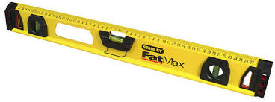
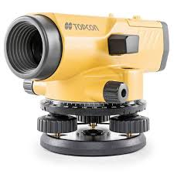
3. Рівні
Вимірюють горизонтальність або вертикальність поверхонь.
Інструменти:
Будівельний рівень (ваговий або лазерний).
  Параметри: довжина (30 см, 60 см, 1 м), кількість флаконів (1-3), тип (лазерний, магнітний).
Нівелір — лазерний інструмент для вирівнювання.
  Параметри: точність, дальність дії, тип (лазерний, оптичний).

Slide 26
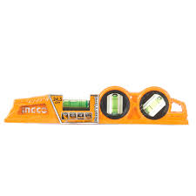
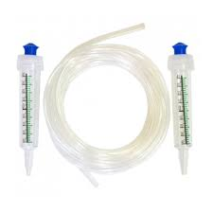
Будівельні рівні — це інструменти для вимірювання та вирівнювання поверхонь під час будівельних робіт. Основні характеристики будівельного рівня включають:
Довжина: Визначається відстанню між двома кінцями рівня. Зазвичай це може бути від 0,6 до 2 метрів або більше, залежно від потреби.
Точність: Це вимірюється у міліметрах на метр. Точність визначає, наскільки точно рівень вказує вертикальну або горизонтальну площину.
Матеріал: Будівельні рівні можуть бути виготовлені з алюмінію, дерева або пластику. Матеріал впливає на вагу, міцність і витривалість рівня.
Булий рівень: Деякі рівні можуть мати вбудований бульбашковий рівень для більш точного вимірювання рівності поверхні.
Тип рівня: Є різні типи рівнів, такі як класичні водяні рівні, лазерні рівні та електронні датчики, кожен з яких має свої особливості і застосування.
Вибір будівельного рівня залежить від конкретних завдань і умов будівельних робіт.

Slide 27
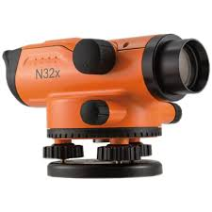
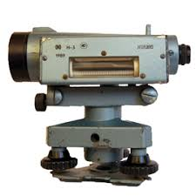
Нівелір — це пристрій для вимірювання рівності і положення горизонтальної поверхні відносно гравітаційної сили. Основні характеристики нівеліра включають:
Точність: Вимірюється в мм на 1 км (або в інших одиницях, наприклад, в дециметрах на кілометр). Точність нівеліра визначає, наскільки точно він вимірює висоти і рівні.
Дальність вимірювання: Це максимальна відстань, на яку нівелір може вимірювати висоти. Деякі нівеліри призначені для роботи на довгих відстанях, інші — для коротших.
Тип лазера (якщо це лазерний нівелір): Лазерні нівеліри використовують лазерні промені для визначення висот. Різні моделі можуть мати різний тип і потужність лазеру.
Стабільність: Це властивість, яка визначає, наскільки стабільно нівелір показує результати в різних умовах роботи (наприклад, вітер, температурні зміни).
Інтерфейс і функції: Сучасні нівеліри можуть мати різноманітні функції, такі як збереження даних, бездротове підключення, вбудовані програмні засоби для обробки даних тощо.
Матеріал і конструкція: Нівеліри можуть бути виготовлені з металу, пластику або комбінованих матеріалів. Конструкція впливає на міцність і вагу приладу.
Вибір нівеліра залежить від конкретних потреб і умов використання — від будівництва до геодезії та інженерних вимірювань.

Slide 28
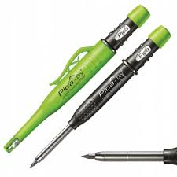
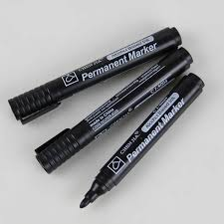
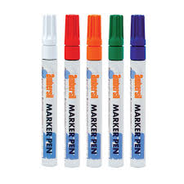

4. Інструменти для розмітки
Для нанесення ліній або точок на поверхню.
Інструменти:
Олівець для розмітки — стандартний інструмент для розмітки.
  Параметри: твердість графіту, матеріал корпусу.
Крейдяна лінія — розмітка великих відстаней.
  Параметри: довжина лінії (10 м, 20 м), колір крейди.
Маркер — для точного нанесення розмітки на різні матеріали.
  Параметри: колір, тип наконечника.

Slide 29


Олівець для розмітки в будівництві та ремонтних роботах має певні характеристики, які роблять його зручним і ефективним інструментом:
Матеріал корпусу: Зазвичай олівці для розмітки мають корпус з дерева, пластику або композитних матеріалів. Дерев'яні олівці є традиційним вибором, пластикові більш стійкі до вологи і механічних пошкоджень.
Твердість грифеля: Важливий параметр для роботи на різних матеріалах (дерево, метал, бетон). Зазвичай використовуються олівці з грифелями твердості HB або м'якішими, залежно від потреб.
Форма грифеля: Олівці можуть мати круглий або шестигранний грифель. Шестигранний грифель забезпечує кращий захват і запобігає котуванню під час роботи.
Заточка: Деякі олівці мають спеціальні заточки для грифеля, що дозволяють швидко і легко підтримувати гостроту і точність малюнку.
Гумка (ластик): Деякі моделі мають вбудовану гумку для видалення помилок або для інших корекцій.
Довжина і товщина: Варіюється від стандартних розмірів до компактних моделей, що підходять для різних видів робіт.
Видимість маркування: Олівець повинен мати достатню яскравість маркування, щоб забезпечити чітке виділення розмітки на поверхні.
Олівець для розмітки є простим, але важливим інструментом для точної розмітки і маркування в будівельних і ремонтних роботах.

Slide 30

Шнур розміточний

Slide 31

Маркери в будівництві — це інструменти для маркування та позначення на різних матеріалах і поверхнях. Основні характеристики будівельних маркерів включають:
Тип чорнила: Будівельні маркери можуть мати різні типи чорнила, такі як стійке до вологи, стійке до механічних пошкоджень, термостійке або чорнила, які підходять для роботи з різними поверхнями (метал, дерево, пластик, скло, бетон тощо).
Форма і розмір підошви: Деякі маркери мають широку підошву для великих маркувань, інші — тонку для детальних робіт. Розмір підошви важливий для забезпечення точності та зручності під час використання.
Тип корпусу: Корпус маркера може бути виготовлений з пластику, металу або інших міцних матеріалів, що забезпечує стійкість до ударів та інтенсивного використання.
Механізм заправки: Багато маркерів мають механізм для заправки чорнилом, що дозволяє продовжувати їхнє використання без необхідності в нових.

Slide 32

Кольори чорнила: Доступність різних кольорів чорнила (чорний, червоний, синій, зелений тощо) для вибору залежно від потреби маркування.
Стиль чорнила: Чорнило може бути на основі води або розчинника, в залежності від типу поверхні і вимог до стійкості маркування.
Водонепроникність і стійкість до вигорання: Деякі маркери мають властивості, що забезпечують водонепроникність або стійкість до вигорання на сонці, що робить їх ідеальними для зовнішніх застосувань.
Видимість маркування: Маркери повинні мати яскравість і чіткість маркування для забезпечення видимості на різних типах поверхонь.
Ці характеристики роблять будівельні маркери ефективними інструментами для маркування, ідентифікації та розмежування на будівельних та ремонтних майданчиках.

Slide 33


6. Інструменти для рівня та розмітки площин
Важливі для роботи з поверхнями, що потребують вирівнювання.
Інструменти:
Лазерний нівелір — інструмент для точного проектування ліній на поверхнях.
  Параметри: дальність, точність, кількість площин.

Slide 34
Основні характеристики лазерного побудовача площин:
Точність: Лазерні побудовачі площин зазвичай мають високу точність, яка вимірюється в міліметрах на кілька метрів.
Дальність вимірювання: Це максимальна відстань, на яку лазерний побудовач може проектувати свій лазерний промінь.
Самовирівнювання: Більшість моделей мають автоматичну систему самовирівнювання, яка забезпечує точність проектування площини при роботі на рівній поверхні.
Точність бульбашкового рівня: Вбудований бульбашковий рівень для додаткової перевірки горизонтальності.
Тип лазерного променя: Лазерні побудовачі можуть використовувати червоний або зелений лазерний промінь для покажчика площин.
Функції: Сучасні моделі можуть мати різні функції, такі як проектування горизонтальних, вертикальних та перехресних площин, сканування, повітряне центрування, а також можливість підключення до мобільних пристроїв через Bluetooth для керування та налаштування.
Живлення: Лазерні побудовачі можуть працювати від акумуляторів або від мережі, залежно від моделі.
Ці характеристики роблять лазерний побудовач площин ідеальним інструментом для точного визначення площин та вирівнювання на будівельних та ремонтних роботах.

Slide 35
Параметри, на які звертають увагу при виборі інструментів:
Точність — головний параметр для вимірювальних інструментів.
Довжина або діапазон вимірювання — важливо для вибору відповідного інструменту для задачі.
Матеріал — впливає на довговічність та якість роботи інструменту (металеві інструменти зазвичай надійніші).
Ергономіка — комфорт використання, наявність нековзких поверхонь або додаткових функцій.
Ці інструменти допомагають забезпечити точність вимірювань і виконання робіт з високою якістю.

